Slide 1
Notes:
劣迹艺人

Slide 2
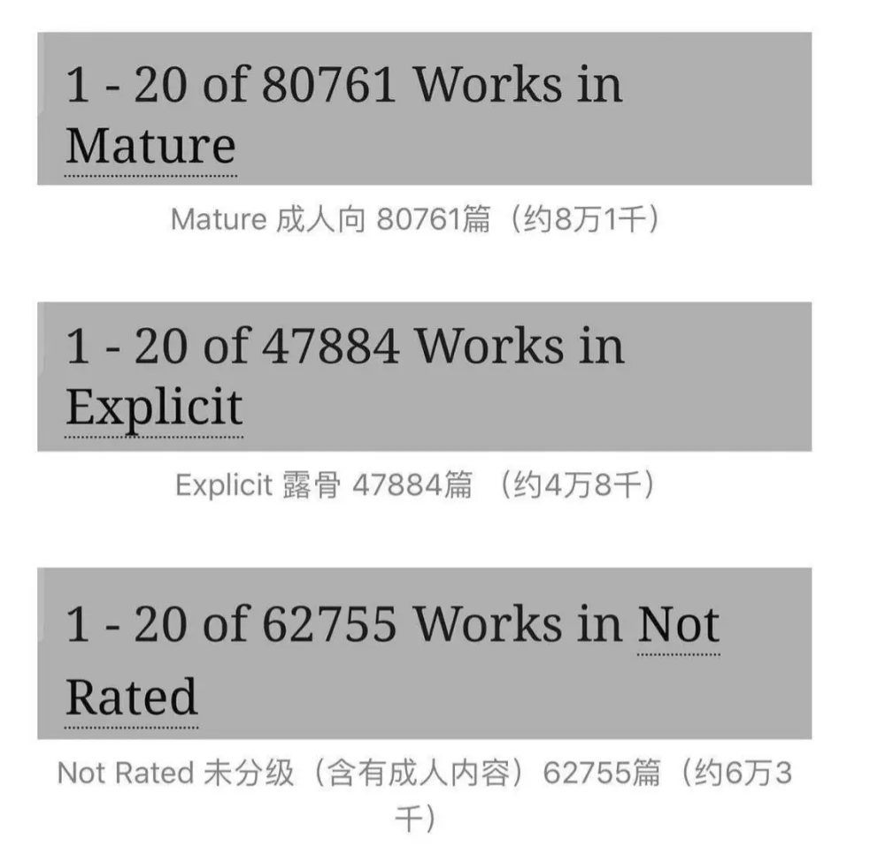
2020.2.27
AO3
限制33.1%
成人19.7%
52.8%
78.4%
Notes:
227事件

Slide 3
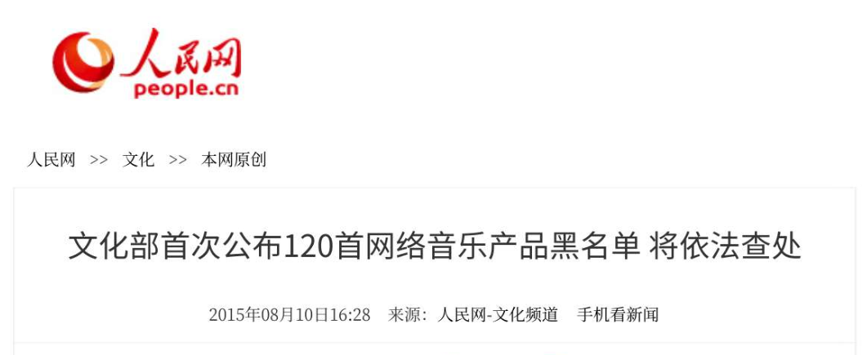
2015.8.10
赵雷
李志
旺福
张震岳
黑撒
许嵩
低俗
反讽？
煽动
发泄？
负面价值观
Notes:
音乐黑名单

Slide 4
二年级学生
模仿剧情
两人严重烧伤
停播赔偿、下架整改
2013.4.6
Notes:
模仿犯罪

Slide 5
艺术&审查
丁袭明 吴舜唐欣 郑滕飞
Notes:
引言-艺术的价值-艺术的边界-审查的意义-审查的限度-对策

Slide 6
“在我们无产阶级专政的国家里，无论在党内还是在思想界、文艺界，主要的和占统治地位的必须力争是香花，是马克思主义。”
【《毛泽东文集》第3卷，人民出版社1996年版，第331—332页。】
新闻-党报理论
阶级艺术
1943-《延安文艺座谈会上的讲话》
Notes:
意识形态性

Slide 7
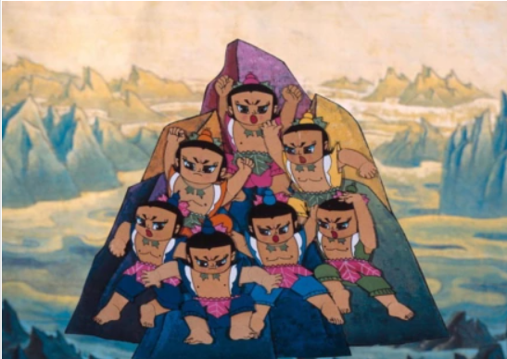
第十一届三中全会后 1986
《关于在文化单位实行有偿服务，开展以文补文活动的通知》
事业/产业
文化现代化
“以我为主，博采众长”
Notes:
产业性

Slide 8
体验
感官
参与
现代艺术
思考
共情
Notes:
精神性-《喜剧演员》2019

Slide 9
1954年宪法：国家对于从事科学、教育、文学、艺术和其他文化事业的公民的创造性工作，给以鼓励和帮助。
1982年宪法：国家对于从事教育、科学、技术、文学、艺术和其他文化事业的公民的有益于人民的创造性工作，给以鼓励和帮助。
鼓励与帮助的条件
构成艺术的条件
中华人民共和国公民有进行科学研究、文学艺术创作和其他文化活动的自由。
Notes:
宪法

Slide 10
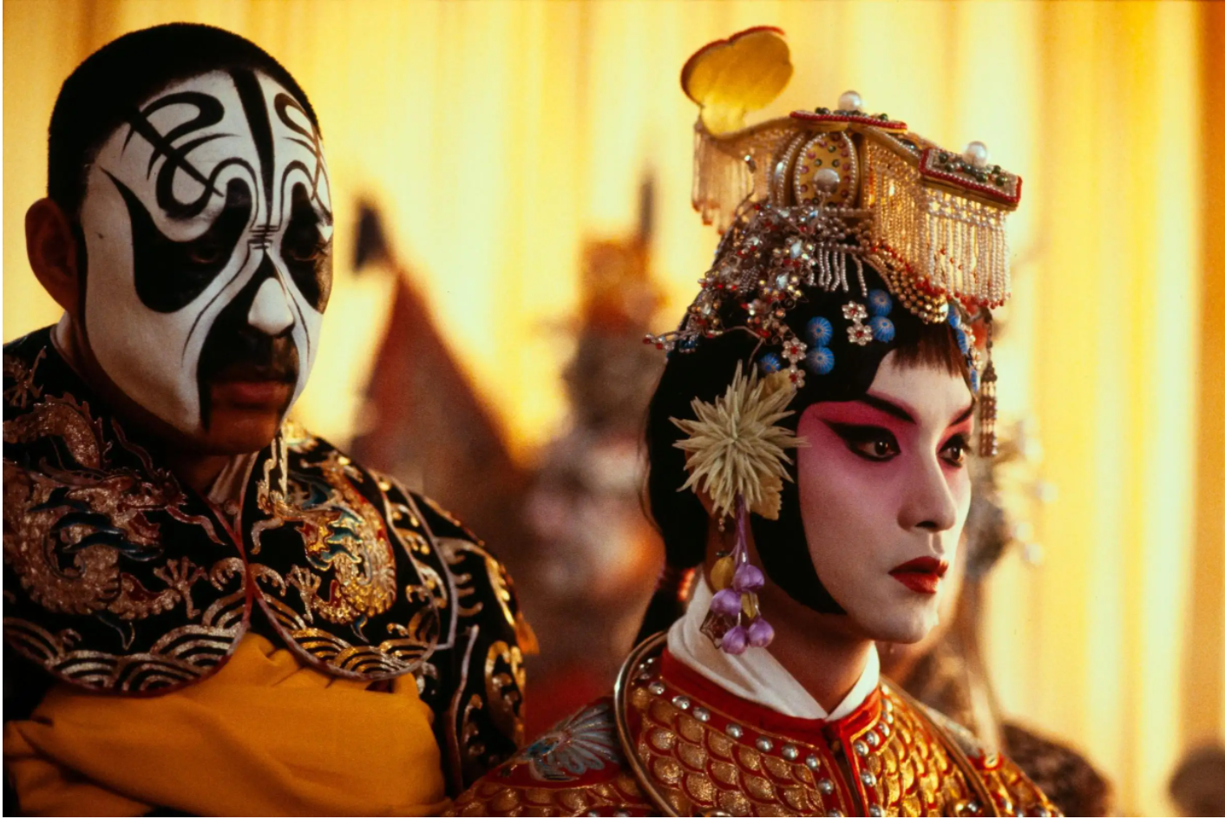
1956-“百花齐放，百家争鸣”
1957-《关于正确处理人民内部矛盾的问题》
“历史上新的正确的东西，在开始的时候常常得不到多数人承认，只能在斗争中曲折地发展。正确的东西，好的东西，人们一开始常常不承认它们是香花，反而把它们看作毒草……因此，对于科学上、艺术上的是非，应当保持慎重的态度，提倡自由讨论，不要轻率地作结论。”
Notes:
宽容

Slide 11
1989.2.5
第一次由中国人自己举办和参与的现代艺术展
85新潮美术
西方文化影响
形而上
进取性
Notes:
不受限-王广义

Slide 12
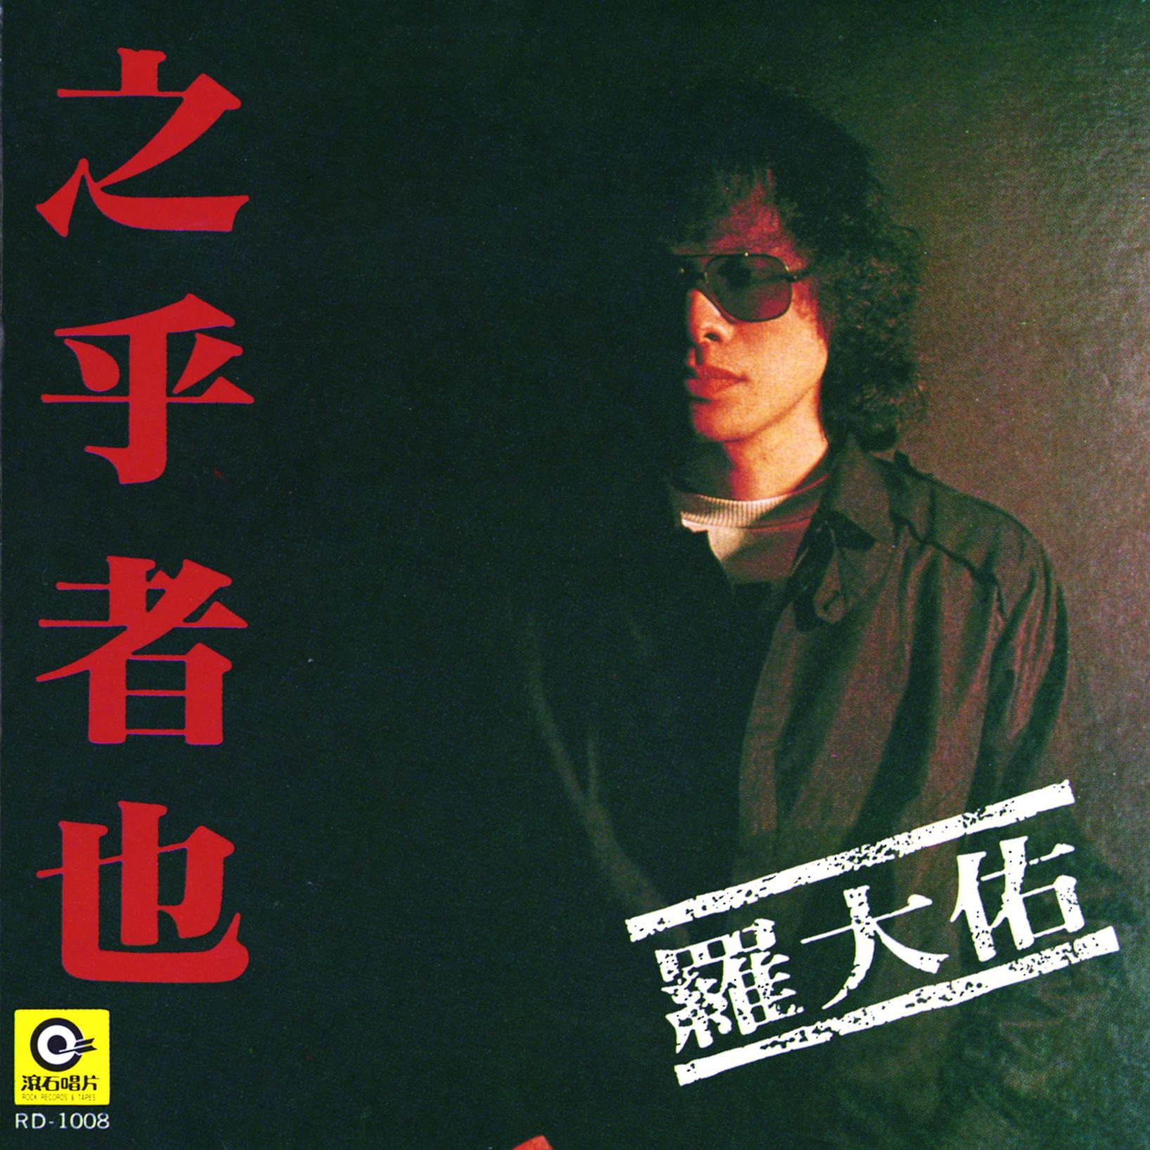
“没有火就没有光，但光照所及，远远超过火点儿的大小。”
——杨绛
公共利益
公序良俗
Notes:
现实性、公共性

Slide 13
分级替代审查？
江苏《关于加强新时代文艺评论工作的实施意见》
坚决抵制低俗媚俗庸俗和泛娱乐化作品，坚持正确价值取向和舆论导向，注重文艺评论的社会效果，弘扬真善美、批驳假恶丑。坚持实事求是，敢于在艺术质量和水平评判上实事求是，敢于对各种不良作品、现象和思潮表明态度，敢于在大是大非问题上表明立场。
高下之分
不界定为艺术
Notes:
艺术界定

Slide 14
1973，美国最高法院：淫秽电影只向成人开放并不是使其免于政府干预的充分条件，因为高尚的生活也是重要的国家利益。
不为艺术-与艺术自由无关
为低俗而低俗？
Notes:
艺术界定-续

Slide 15
压制声音？
该禁不禁？
人
依照大众？
引导大众？
Notes:
争议

Slide 16
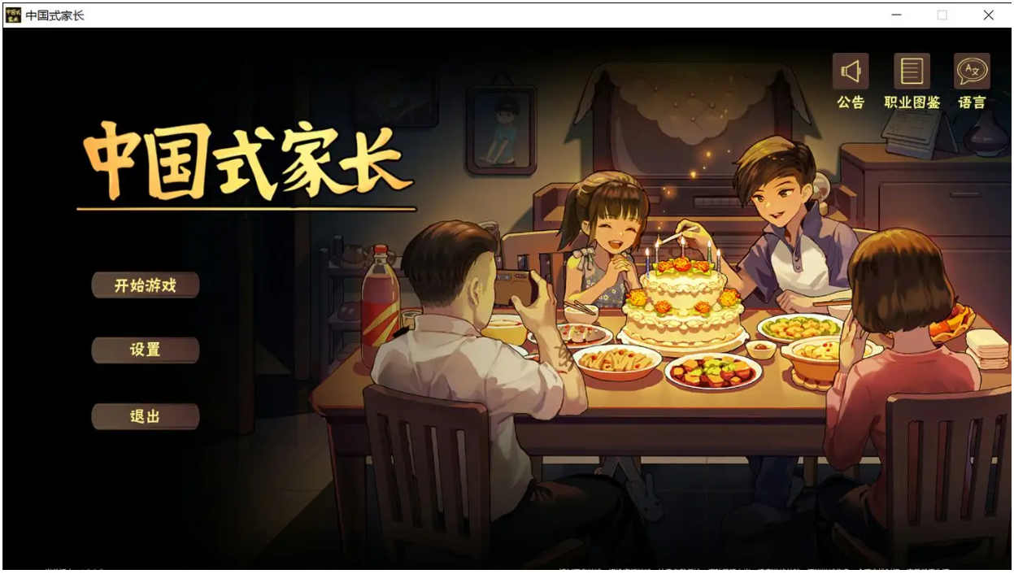
泛娱乐化
限制自由
影视行业
游戏行业
把政治性、艺术性、社会反映、市场认可统一起来，把社会效益、社会价值放在首位，不唯流量是从，不用简单的商业标准取代艺术标准。深度介入文艺现场，坚持从作品出发，褒优贬劣、激浊扬清，坚决抵制阿谀奉承、庸俗吹捧、刷分控评等不良现象，重塑批评精神和品格。
Notes:
平衡

Slide 17
怎么办？
Notes:
争议

Slide 18
在中国文联十一大、中国作协十大开幕式上的讲话
生活就是人民，人民就是生活。人民是真实的、现实的、朴实的，不能用虚构的形象虚构人民，不能用调侃的态度调侃人民，更不能用丑化的笔触丑化人民。广大文艺工作者只有深入人民群众、了解人民的辛勤劳动、感知人民的喜怒哀乐，才能洞悉生活本质，才能把握时代脉动，才能领悟人民心声，才能使文艺创作具有深沉的力量和隽永的魅力。
Notes:
创作者-回到人

Slide 19
Notes:
林生祥-现实

Slide 20
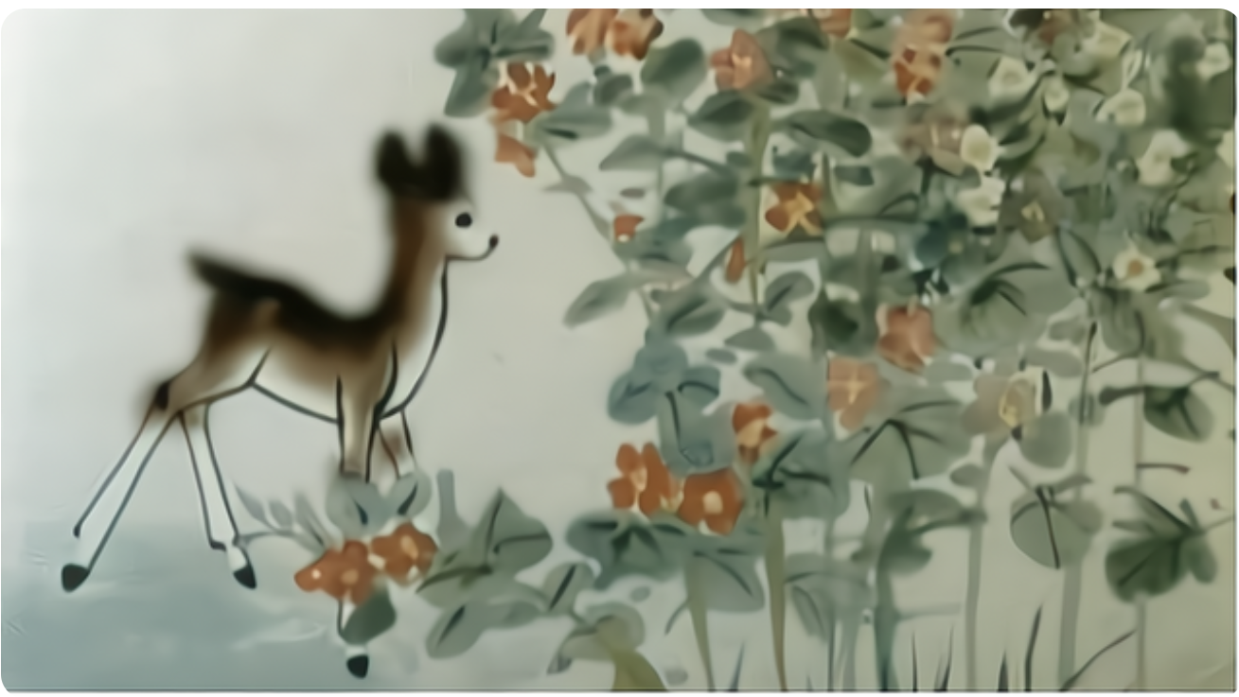
文艺要效益，但决不能沾染铜臭气、当市场的奴隶。创作要靠心血，表演要靠实力，形象要靠塑造，效益要靠品质，名声要靠德艺。低格调的搞笑，无底线的放纵，博眼球的娱乐，不知止的欲望，对文艺有百害而无一利！广大文艺工作者要心怀对艺术的敬畏之心和对专业的赤诚之心，下真功夫、练真本事、求真名声。
Notes:
市场

Slide 21
本职-促进艺术
分辨
评价
判断
要识才、爱才、敬才、用才，引导青年文艺工作者守正道、走大道，鼓励他们多创新、出精品，支持他们挑大梁、当主角，让当代中国文学家、艺术家像泉水一样奔涌而出，让中国文艺的天空更加群星灿烂。
Notes:
审查-现状

Slide 22
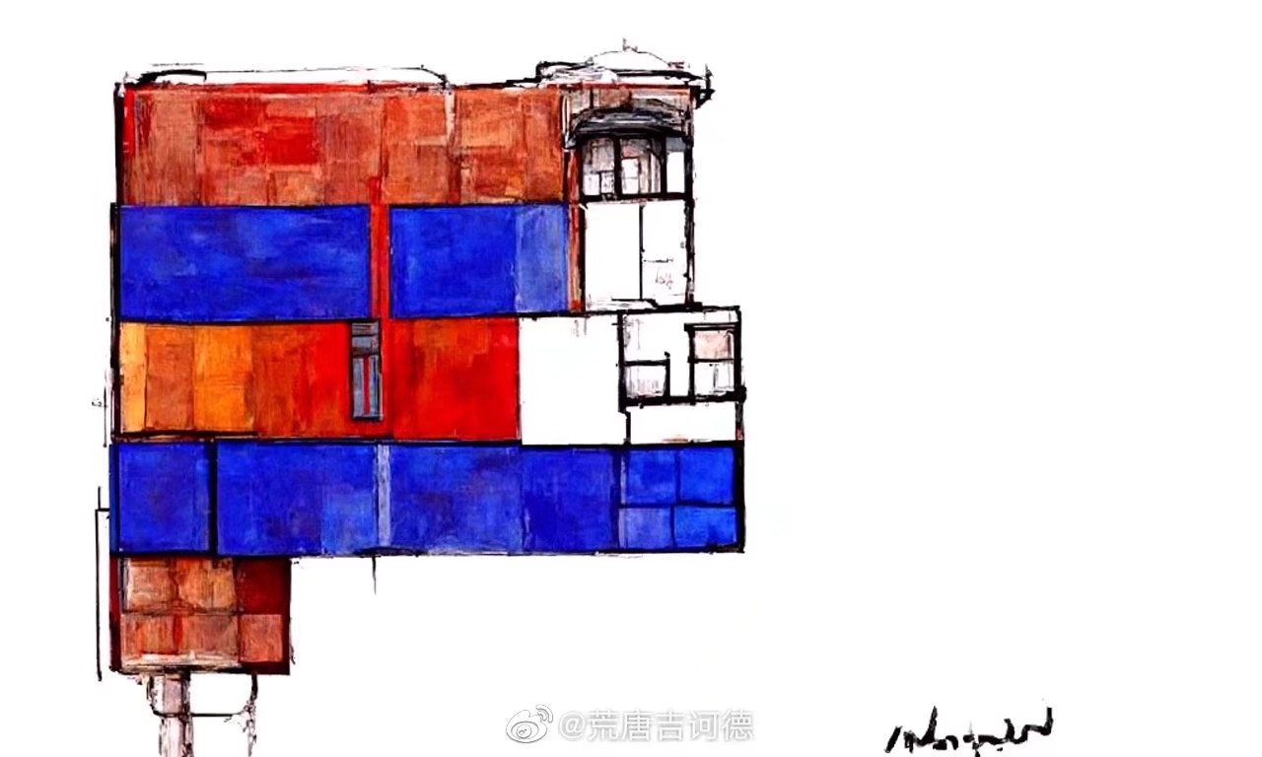
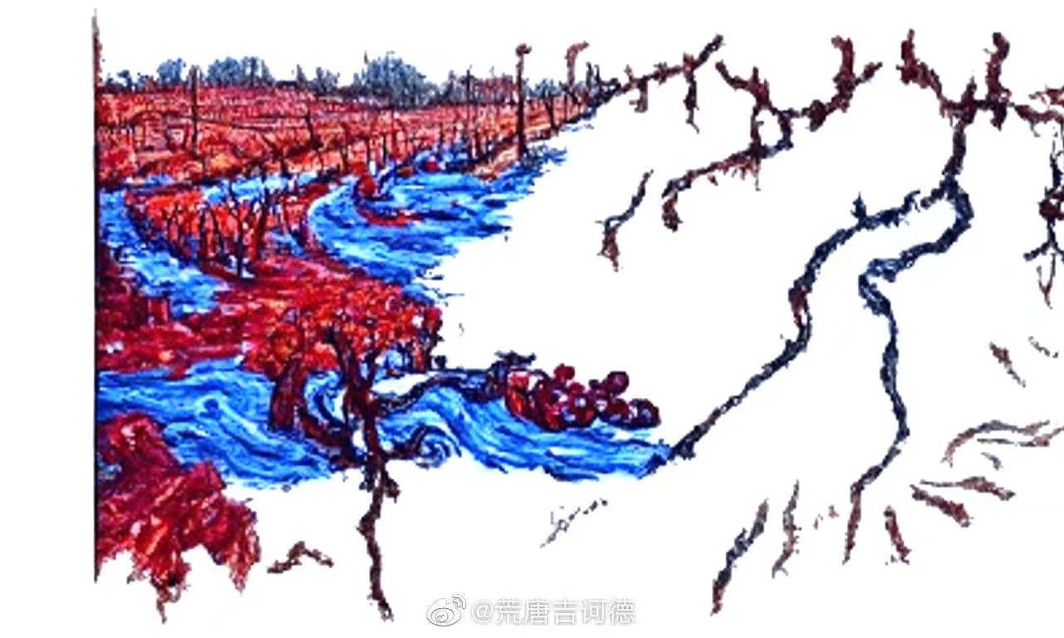
为人民服务
Notes:
人民为中心

Slide 23
为人民服务
Notes:
为人民服务

Slide 24
感谢聆听！
Notes:
为人民服务

